Slide 1

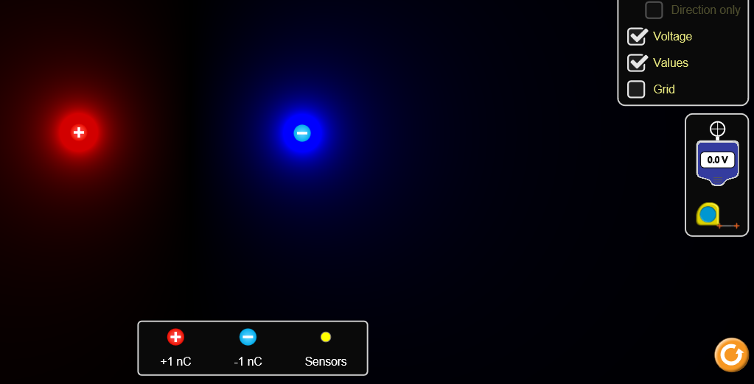

Atividade PHet sobre Potencial Elétrico utilizando o
OA “Charges and Fields (HTML5)”
Disponível em: https://phet.colorado.edu/sims/html/charges-and-fields/latest/charges-and-fields_en.html

Slide 2
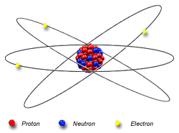

Carga Elétrica
Massas (m):
Nêutrons = $1,675∙{10}^{−27}kg.$
Prótons = $1,673∙{10}^{−27}kg.$
Elétron = 9,11$∙{10}^{−31}kg$.
Carga Elétrica (Q):
Elementar (e) = $1,6∙{10}^{−19}C.$
$Q_{próton}= +e$.
$Q_{elétron}=−e$.
Unidade: C (Coulomb)
$∆Q=n∙e$

Slide 3
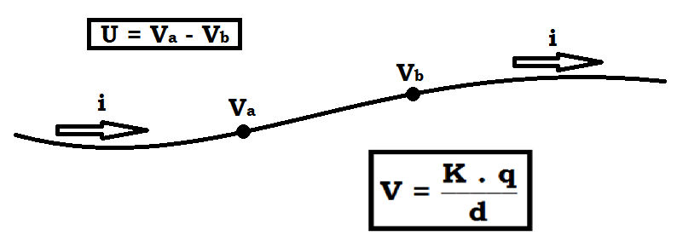
Potencial Elétrico (V)
Diferença de potencial (U)

Slide 4
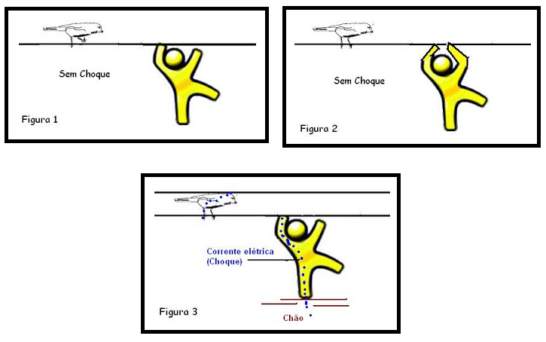

Slide 5
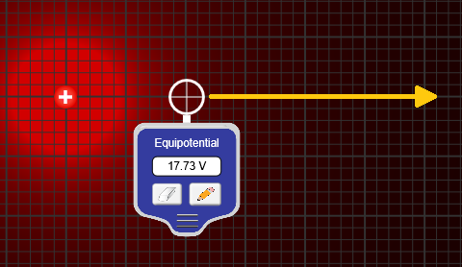
Questão 1
Na imagem abaixo podemos observar, no OA “Charges and Fields (HTML5)”, uma carga elétrica de 2nC e um medidor de potencial elétrico. O que acontecerá com o potencial (em Volt) se movermos o medidor de potencial no sentido da seta amarela? Explique.

Slide 6
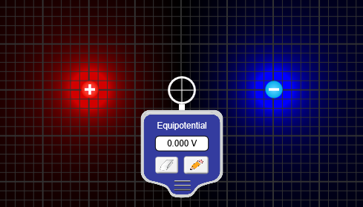
Questão 2
A imagem abaixo mostra duas cargas, em módulo, de 1nC. Por que o medidor de potencial marca zero volt? Explique.

Slide 7
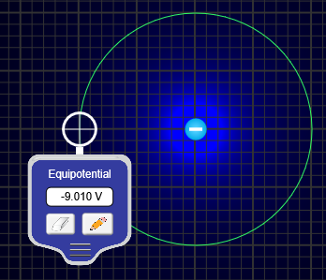
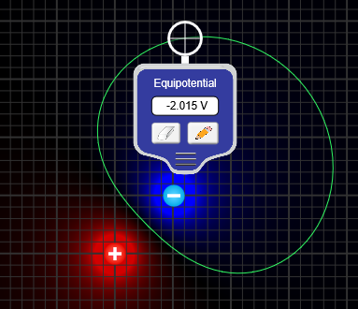
Questão 3
Cada imagem abaixo contem uma linha verde que representa pontos de mesmo potencial que distam da carga negativa. Por que na imagem da esquerda a linha é uma circunferência e na imagem da direita não? Explique.

Slide 8
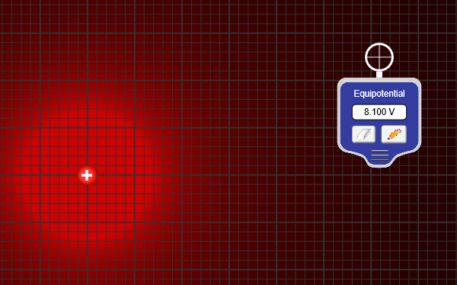
Questão 4
Na imagem abaixo temos uma carga de 3nC e um medidor de potencial elétrico posicionado a X metros da carga. Sabendo que o medidor marca 8,1V, qual o valor de X? Explique com cálculos.

